Slide 1
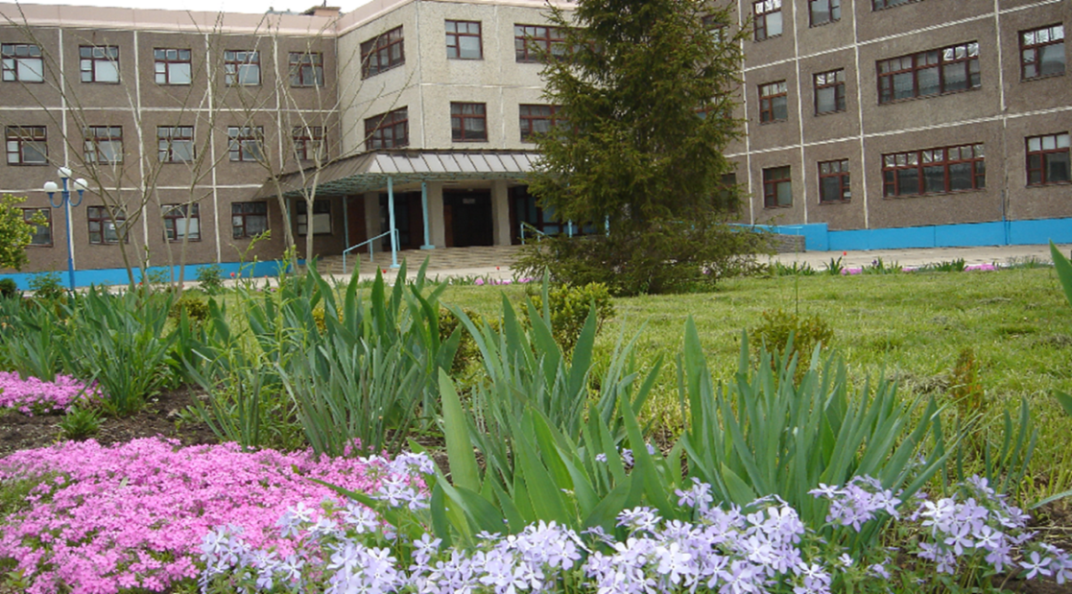
Муниципальное автономное общеобразовательное учреждение муниципального образования город Краснодар средняя общеобразовательная школа №96
Отчёт краевой инновационной площадки
МАОУ СОШ № 96
за 2018 год

Slide 2
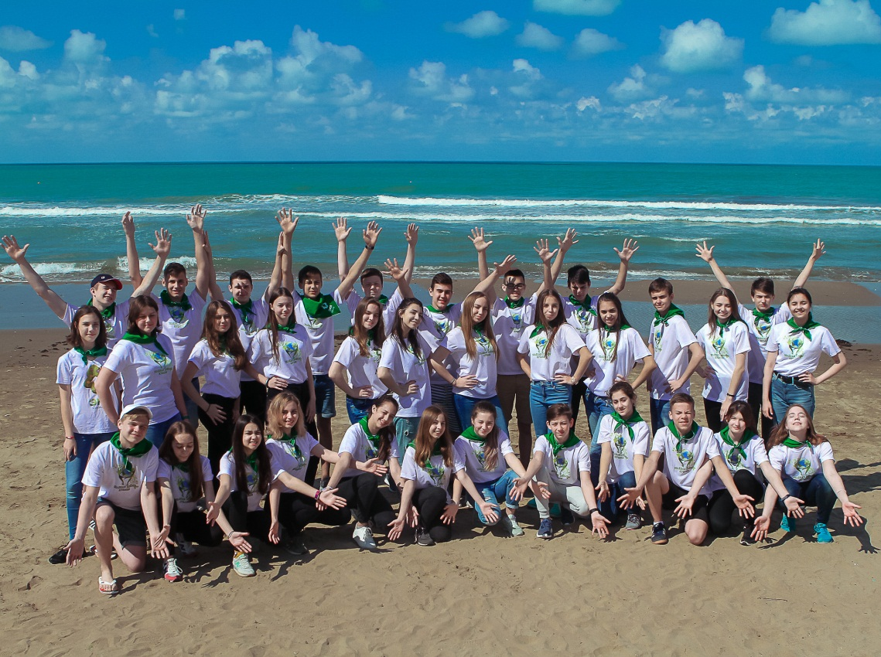
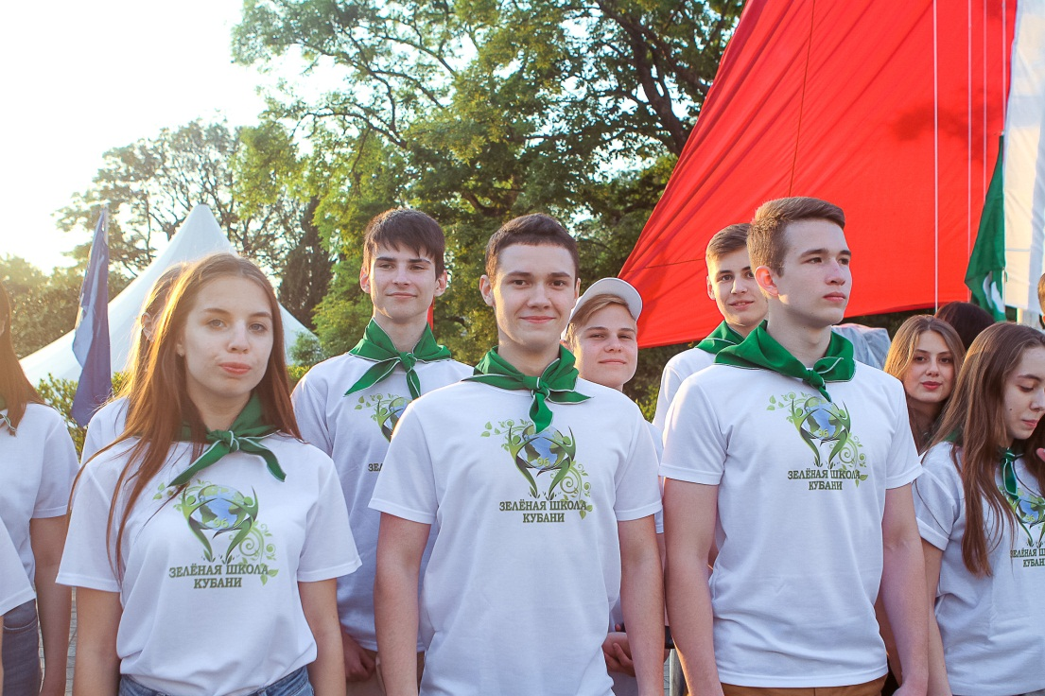
Тема инновационного проекта
« Зелёная школа Кубани»
как среда успешного формирования экологической компетентности и социализации учащихся в рамках сетевого взаимодействия

Slide 3
Задачи отчётного периода
Расширение сетевого экологического сообщества ОО города и края;
Максимальное вовлечение учащихся ОО в природоохранную, просветительскую и проектно- исследовательскую деятельность, самостоятельное выполнение учащимися социально-ориентированных проектов;
Организация и проведение городских и краевых методических семинаров и мастер-классов, конференций, акций; фестивалей
Издание методических материалов и рекомендаций по
распространению опыта инновационной деятельности;
Развитие социальной интернет-сети; освещение этапов
реализации проектов в СМИ;

Slide 4
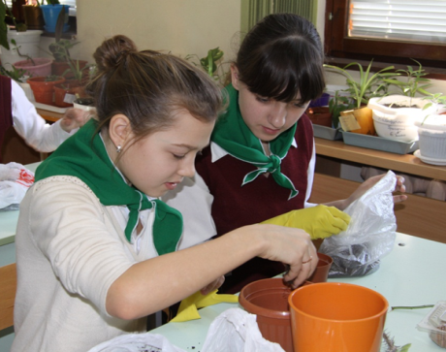
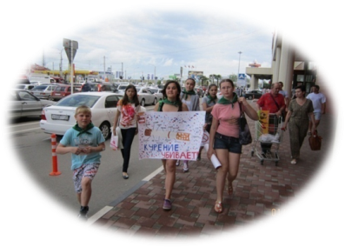
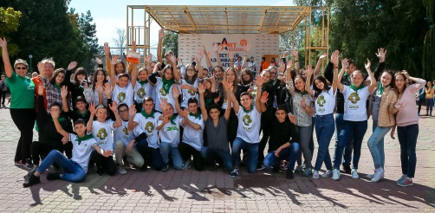
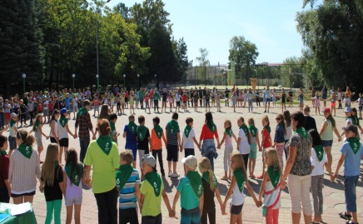
СИСТЕМА ЭКОЛОГИЧЕСКОГО ОБРАЗОВАНИЯ в МАОУ СОШ №96
Учебная деятельность
Научно-исследовательская деятельность
Информационно-просветительская деятельность
Культурно-массовая и досуговая деятельность
Волонтёрское движение

Slide 5
СЕТЕВОЕ СООБЩЕСТВО
ДОУ № 100
МАОУ СОШ № 96
Библиотека №12
ЦДТ ПАО
Краснодог
ГБОУ ДОД ЭБЦ КК
ООО «Кубань- папир»
МКУ Центр МОС
МБОУ СОШ № 1
МБОУ СОШ № 99
МБОУ гимназия №33
МБОУ гимназия №18
МАОУ СОШ № 72
МАОУ СОШ № 100
МБОУ СОШ № 95
МБОУ СОШ №95
МБОУ СОШ № 42
МАОУ СОШ № 66
МАОУ СОШ № 98
МБОУ СОШ № 78
МБОУ СОШ № 45
МБОУ СОШ № 77
МО Староминский район
МБОУ СОШ № 68
МБОУ СОШ № 76
МО Крыловский район
МО г-к Анапа
МАОУ СОШ № 71
МАОУ СОШ № 75
МО Кущевский район
МО Курганинский район
МО г. Геленджик
МО Приморско-Ахтарский район
МО Северский район
МО
г. Армавир
МО Курганинский район
МО Павловский район
МО Абинский район
МО. г- г.Новороссийск
МО Новокубанский район
Пензенская область
Ростовская
область
Новгородская область
г.Москва

Slide 6
Мероприятия ОО по теме инновационного проекта.
Трёхдневный весенний экологический слёт волонтеров-экологов
Всероссийский проект по раздельному сбору отходов «Экодвор»
Всероссийские интерактивные экологические уроки « Разделяем вместе!»
Летний лагерь «Зелёный дом»
Сбор макулатуры, батареек
Экологическая экспедиция «Я исследователь!»
Трёхдневный осенний экологический слёт волонтеров-экологов
Тематическая профильная смена «Экологический десант!»
Проведение Всероссийских ЭКО-уроков.
Экологические акции «Антипал»; «Альтернативная ёлка»; «Птицы в городе», «Распаковка!», «Разрядка!», «Стоп пластик!», «Дармарка!», «У мусора есть дом!»

Slide 7
Проведенные семинары, конференциях (муниципального, краевого, федерального уровня);
Федеральный уровень
Круглый стол по обмену опытом « Система экологического образования»
Краевой селектор « Система работы ОО по экологическому образованию»
Всероссийский вебинар: «Организация и проведение проекта «Экодвор»
Краевой модельный семинар «Организация работы профильных смен с использованием кадровых ресурсов и материально- технической базы профессиональных образовательных организаций, образовательных организаций ВО и образовательных организаций ДО»

Slide 8
Информация об участии педагогов образовательной организации в семинарах, конференциях, педагогических выставках, педагогических марафонах, вебинарах.
№ п/п | Мероприятие | Сроки, место проведения | ФИО педагогов- участников МАОУ СОШ №96 | Количество участников
1. | Федеральный уровень Круглый стол по обмену опытом « Система экологического оразования» | 13 апреля 2018 г МАОУ СОШ № 96 | Т.Б. Подносова Е.П.Носенко М.В. Брунь И.А.Полежаева О.А.Лебедева Т.Н.Солодкова Т.Р.Чернышева Е.С.Терновская | 35
2 | Краевой модельный семинар « Организация работы профильных смен с использованием кадровых ресурсов и материально-технической базы профессиональных образовательных организаций, образовательных организаций ВО и образовательных организаций ДО» | 15 марта 2018 МАОУ СОШ № 96 | Т.Б. Подносова Е.П.Носенко | 64
3 | Краевой селектор « Система работы ОО по экологическому образованию» | 10.12.2017. ГБОУ ИРО КК | Е.П.Носенко | 12 +44 муниципальных образования
4 | Вебинар: « Организация и проведение Всероссийского проекта «Экодвор» | 29.03.2018 МАОУ СОШ № 96 | Е.П.Носенко О.А.Лебедева Е.С.Терновская | 123
5 | Методический фестиваль « Урок-панорама» | 03.04.2018 МБОУ СОШ № 95 | Н.Ю. Кузьмина А.А.Терехова | 50

Slide 9
Информация о публикациях в печатных СМИ, ТВ
№ п/п | Издательская продукция | Издательства, СМИ
1. | Методические рекомендации по подготовке инновационных материалов для участия в образовательных конкурсах | М.: ООО «Русское слово- учебник»,2017.-232с.
2. | Методическое пособие « Система экологического образования в общеобразовательной школе | МАОУ СОШ № 96
3. | Методические рекомендации по организации и проведению экологических акций «Зелёные акции» | МАОУ СОШ № 96
4. | Методическое пособие по организации экологической экспедиции «Я исследователь». | МАОУ СОШ № 96
5. | Методическое пособие по организации тематической профильной смены «Экологический десант». Методическое пособие для школ по проведению праздника «Экодвор» | МАОУ СОШ № 96
6 | Кубань 24 Тема дня « Через экологическое образование детей можно достучаться до родителей» | http://newsvideo.su/video/8767390
7 | Кубань 24 Тема дня « Посадить дерево –это здорово!» | http://newsvideo.su/video/9154994

Slide 10
Формы трансляции опыта
Методические пособия и рекомендации.

